Slide 1
15
Seguridad y Salud en el Trabajo
Estándar internacional ISO 45001.
Identificación de Peligros y Riesgos.
Métodos de identificación de peligros y medidas de control de riesgos.
Identificación de emergencias, preparación, prevención y planes de contingencia..

Slide 2
/ Estándar internacional ISO 45001

Slide 3
/ Estándar internacional ISO 45001
ISO 45001 - Sistemas de gestión de salud ocupacional y seguridad.
Es el principal estándar mundial de seguridad y salud ocupacional (SSO).
Este provee la estructura para incrementar la seguridad, reducir los riesgos ocupacionales y mejorar el bienestar laboral, permitiendo que la organización mejore proactivamente su desempeño de SSO.
Beneficios:
Reducir incidentes laborales
Reducir los costos por deducibles de seguros.
Crear una cultura de salud y seguridad.
Reforzar el compromiso con el liderazgo para mejorar proactivamente el desempeño en SSO.
Habilidad para cumplir con los requisitos legales y regulatorios.
Mejora en la moral del personal.
Mejorar la reputación.
Reducir el ausentismo y la rotación, aumentando la productividad.

Slide 4
/ Estándar internacional ISO 45001
0. Introducción
Cláusulas informativas
1. Objeto y campo de aplicación. Alcance
2. Referencias normativas
3. Términos y definiciones
4. Contexto de la organización
5. Liderazgo y participación de los trabajadores
6. Planificación
Cláusulas con requerimientos
7. Apoyo
8. Operación
9. Evaluación del desempeño
10. Mejora continua

Slide 5
/ Estándar internacional ISO 45001
4. Contexto de la organización
La Norma considera que los resultados de seguridad y salud en el trabajo se ven afectados por diversos factores internos y externos (que pueden ser de carácter positivo, negativo o ambos), tales como: las expectativas de los trabajadores, las instalaciones, las contratas, los proveedores, la normativa que afecta a la actividad, etc.
5. Liderazgo y participación de los trabajadores
Destaca como aspectos claves el liderazgo de la dirección y la participación de los trabajadores. Los determina como imprescindibles para gestionar de modo adecuado y optimizar los resultados en seguridad y salud.

Slide 6
/ Estándar internacional ISO 45001
6. Planificación
Comprende las acciones previstas para abordar riesgos y oportunidades. Alcanzarán las relativas a la seguridad y salud, y al propio sistema de gestión.
Asimismo, para la consecución de estas acciones deberán definirse objetivos y medios para lograrlas.
7. Apoyo
Establece la necesidad de determinar los medios necesarios para conseguir la planificación mediante recursos, competencia, toma de conciencia y comunicación. El resultado de este requerimiento debe estar soportado de forma documental.

Slide 7
/ Estándar internacional ISO 45001
8. Operación
En función de lo planificado, se ejecutarán las medidas previstas, para lo cual se deberá adoptar una visión proactiva, en la que entre otros, se tendrá en cuenta la gestión del cambio (modificaciones de los procesos, novedades…) y otros factores como el recurso a contratación externa, compras, etc.
9. Evaluación del desempeño
Verifica la implementación del sistema de gestión de seguridad y salud. Para ello, requiere auditorías internas y la revisión de la dirección, entre otras.
10. Mejora
Su consecución es el objetivo final del sistema y el fundamento del ciclo de PDCA.

Slide 8
/ Identificación de Peligros y Riesgos

Slide 9
/ Identificación de Peligros y Riesgos
Los peligros por si solos no generan accidentes, sino que hay que identificar qué probabilidad existe de que ocurran y qué tan severo es el daño que pueden generar a las personas si llegan a materializarse. La combinación de esta probabilidad y severidad es definida como riesgo. Para poder diseñar este sistema, se debe identificar, primero, los peligros y se deben de valorar los riesgos para determinar qué peligros tienen mayores de riesgo y, por lo tanto, son prioritarios de se atendidos.
Tipos de peligros:
Mecánicos
Eléctricos
Físicos
Químicos
Fuego y explosión
Biológicos
Escaleras
Objetos punzocortantes
Contacto eléctrico
Electricidad estática
Alta presión
Alta temperatura
Gases, polvo, vapores
Sustancia que pueden dañar los ojos, piel
Gases inflamables
Líquidos inflamables
Virus
Hongos
Bacterias

Slide 10
/ Identificación de Peligros y Riesgos
Evaluación del Riesgo (Índice del Riesgo Ocupacional: IRO) se realiza a través de la determinación de 2 elementos: la probabilidad de su ocurrencia IP (Índice de Probabilidad) y la severidad de las consecuencias IS (Índice de Severidad).
Donde el IP (Índice de probabilidad) se basa en el número de personas expuestas IE (Índice de Expuestos), frecuencia de la exposición al peligro IF (Índice de Frecuencia), métodos de control existentes y su eficacia IM (Índice de Método) y la eficacia de la capacitación IC (Índice de Capacitación).
IP = IE + IF + IM + IC
IRO = (IE + IF + IM + IC) x IS

Slide 11
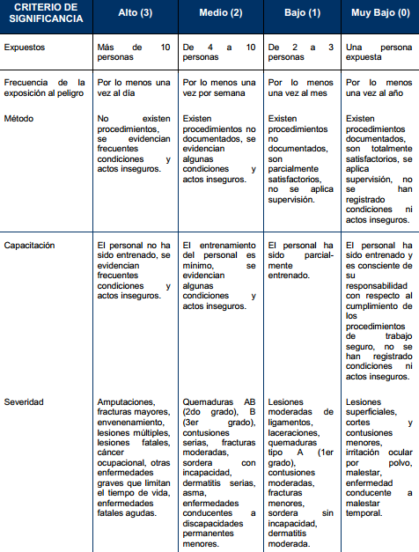
/ Identificación de Peligros y Riesgos - Criterios de evaluación de riesgos ocupacionales
Fuente: Administración del riesgo en sistemas integrados de gestión. PUCP

Slide 12
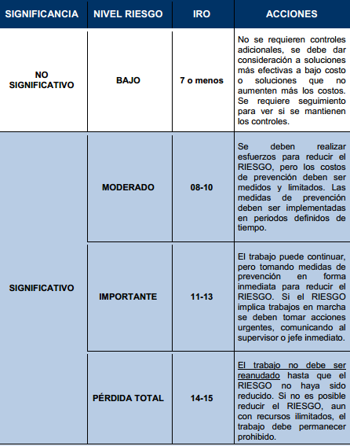
/ Identificación de Peligros y Riesgos - Significancia del riesgo
Fuente: Administración del riesgo en sistemas integrados de gestión. PUCP

Slide 13
/ Métodos de identificación de peligros y medidas de control de riesgos

Slide 14

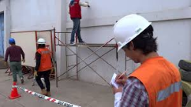

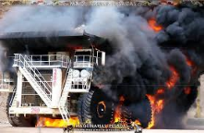
/ Métodos de identificación de peligros y medidas de control de riesgos
Inspecciones de Seguridad:
Es una evaluación detallada de las condiciones de trabajo existentes en un momento determinado.
Auditorias:
Es una evaluación sistemática, documentada, periódica, objetiva e independiente que examina la eficacia, efectividad y fiabilidad del SGSST para la prevención de riesgos.
Observaciones planeadas:
Se desarrolla como sistema eficaz para velar por los comportamientos y las prácticas seguras en los lugares de trabajo.
Investigación de accidentes:
Una investigación de accidentes aporta nueva información sobre los peligros y riesgos que originaron el accidente y su relación con los peligros del entorno.

Slide 15
/ Métodos de identificación de peligros y medidas de control de riesgos
Eliminación
Más efectivo
Jerarquía de control
Sustitución
Control de ingeniería
Menos efectivo
Control administrativo
Equipo de protección personal (EPP)

Slide 16
/ Métodos de identificación de peligros y medidas de control de riesgos
Eliminación
Sustitución
Control de ingeniería
Control administrativo
Equipos de protección personal
Consiste en deshacerse del peligro; para ello puede realizarse una modificación del propio diseño
Cuando no se elimina el peligro, puede llegar a ser factible el sustituir un material, equipos o procesos por uno de menor riesgo
Rediseñar los procesos o equipos de trabajo
Planes operacionales
Respuestas a emergencias
Procedimientos escritos de trabajo y seguridad
Permisos de trabajo y etiquetado
Anteojos de seguridad
Protectores auditivos
Arneses y eslingas de seguridad
Protección respiratoria
Guantes

Slide 17
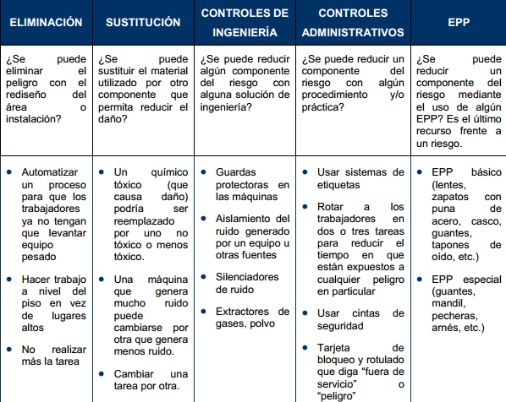
/ Métodos de identificación de peligros y medidas de control de riesgos
Matriz de referencia de jerarquía de controles

Slide 18
/ Identificación de emergencias, preparación, prevención y planes de contingencia

Slide 19


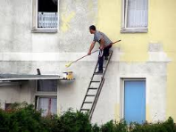
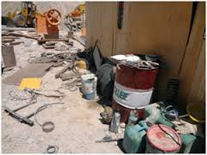
/ Identificación de emergencias, preparación, prevención y planes de contingencia
Causas inmediatas:
Son aquellas causas que ocasionan directamente los accidentes e incidentes. Se clasifican en:
Actos subestándares: Comportamientos que podrían dar origen a un accidente.
Condiciones subestándares: condiciones dentro del ambiente de trabajo que podrían dar origen a un accidente.
Accidente:
Evento no deseado que origina un daño para las personas, bienes materiales, procesos o el medio ambiente.
Falta de control:
Son fallas, ausencias o debilidades administrativas en la conducción del empleador o servicio y en la fiscalización de las medidas de protección de la seguridad y salud en el trabajo.

Slide 20
/ Identificación de emergencias, preparación, prevención y planes de contingencia
Causas básicas:
Son las razones por las cuales ocurren actos y condiciones sub estándares:
Factores personales:
Capacidad física o fisiológica inadecuada
Falta de conocimiento
Falta de habilidad
Motivación inadecuada
Factores de trabajo:
Supervisión y liderazgo deficientes
Ingeniería inadecuada
Mantenimiento deficiente
Herramientas y equipos inadecuados
Uso y desgaste
Emergencia:
“Evento o suceso grave que surge debido a factores naturales o como consecuencia de riesgos y procesos peligrosos en el trabajo que no fueron considerados en la gestión de la seguridad y salud en el trabajo”.

Slide 21


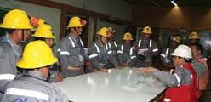
/ Identificación de emergencias, preparación, prevención y planes de contingencia
Preparación
Prevención
Planes de emergencia
IPER
Procedimientos
Ejecución de simulacros
Estándares
Planificación y coordinación
Medidas de ingeniería
EPP
Sistemas de alerta temprana
Legislación
Instalación y funcionamiento de sistemas de comunicación
Capacitación de los usuarios del equipo

Slide 22
/ Identificación de emergencias, preparación, prevención y planes de contingencia
Los planes de contingencia tienen como objetivo:
Identificar los riesgos presentes durante la ejecución de las actividades, realizar acciones de prevención y mitigación para evitar que estos se materialicen, y en caso de presentarse una situación de emergencia, establecer las acciones que deben desarrollar cada uno de los integrantes de la organización para atender de manera adecuada la situación, atender a los afectados y de esta manera reducir el impacto generado debido a dicha situación.
Revisemos un modelo de plan de contingencia:
http://www.muniate.gob.pe/ate/files/defensa_civil/formatos/PLAN_CONTIGENCIA_G2.doc

Slide 23
/ CONCLUSIONES
Trabajar siendo consciente de la seguridad nos permite:
Reducir la probabilidad de que ocurran accidentes y evitar las pérdidas económicas generadas por los accidentes: días no trabajados, gastos de atención médica, daños en equipos o instalaciones, multas, etc.
Los accidentes generan una mala imagen para la empresa.
Los accidentes dañan la moral del personal de la empresa.
El reglamento de trabajo tiene por objetivo lograr un entorno de trabajo seguro y saludable, que permite a la organización identificar y controlar sus riesgos de salud y seguridad ocupacional, reduciendo el potencial de accidentes de trabajo y enfermedades profesionales. Toda empresa debe contar con un Sistema de Gestión en Seguridad y Salud en el Trabajo, que parta de una evaluación de los peligros y riesgos relacionados a las actividades directas e indirectas.

Slide 24
/ BIBLIOGRAFÍA
ISO 45001
Sistemas de gestión de la seguridad y salud en el trabajo
AENOR Ediciones
Administración del riesgo en sistemas integrados de gestión.
Diplomado en Gestión de Sistemas Integrados
Instituto para la Calidad – PUCP

